Slide 1
Antitanalarning tuzilishi va morfologiyasi

Slide 2
Mavzuning maqsadi.Antitanalarning tuzilishi o’rganish. Organizm himoyasida antitanalarning vazifasini aniqlash.
Kerakli jihozlar: tablitsa, darslik,atlas,tayyor preparatlar
Ishning tartibi.
1.Antitanalarning tuzilishi va morfologiyasi o’rganish
2.Immun javobning mexanizmlarini o’rganish va taxlil qilish

Slide 3
Antitanalar – makroorganizmlar tomonidan antigenlar ta`siri tufayli ishlab chiqariladigan va ular bilan o’ziga xos bo’lanishda bo’ladigan moddalarga aytiladi. qon zardobi oqsillari elektr maydon ta`siridagi harakatga ko’ra albuminlar va L B J globulinlarga ajraladi. L – globulinlar elektr maydonida sharaktsiz bыlib zardob tomizilgan nuqtada qoladi. Bu zardob globulinlari antigenlar bilan o’ziga xos bo’lanishi xususiyatiga ega bo’lishi sababli gemomunoglobulinlar yoki antitanalar deyiladi.

Slide 4
Antitanalar antigenlar bilan faol markazlari orqali molekulyar tortish kuchi hisobiga o’zaro bo\lanadi. O’ziga xos faol markazlari antitanalar ketma-ketligidan tuzilgan bo’lib og’ir va engil zanjir qismlardan iborat bo’ladi. Organizmda antitanalar ishlab chiqish induktiv (antigan ta`siridan 1-4 kun) va produktiv (5-15 kunlar) bosqichlaridan iborat.

Slide 5
Antitanalarning o’ziga xos antigenlar bilan munosabatini invitro (in vitro) shaklidagi serologik reaktsiya deb nomlanadigan aglyutinatsiya, pretsipitatsiya reaktsiyalarida kuzatish mumkin. Barcha serologik reaktsiyalar ikki boskichda:1-chi bosqich- o’ziga xos bosqichda antigenning deterlinant gurushi antitananing faol markazalari bilan birikadi. 2-chi bosqich – o’ziga xos bыlmagan bosqichda antigenlar yoki cho’kmaga tushadi yoki erib ketadi yoki fagotsitlanadi, ya`ni antigenantitana kompleksini hosil qiladi. Serologik reaktsiyalar – etarli darajasida sezgerligi tufayli infektsion patologiyada tashxis =qo’yish (diagnostika) maqsadida:. 1-bemor ajratmalaridagi noma`lum mikrob kulturasining turini aniqlashda;. 2-Bemor qon zardobini noma`lum antitanalarini aniqlashda amaliyotda kengqo’llaniladi.

Slide 6
Antigenlar - murakkab organik moddalar bыlib ular organizmga o’ziga xos qarshi ixtisoslashgan javob reaktsiyasining keltirib chiqaradi. Antitanalar esa - organizmda ma`lum antigenlar ta`siri ostida plazmatik shujayralar tomonidan sintezlanadi va antigen bilan birikib uni zararsizlantirish qobiliyatiga ega bo’ladi. SHu tufayli antetanalar immun jarayoning ixtisoslashganligini ta`minlovchi asosiy omillardan biri bo’lib hisoblanadi. Antitananing antigen bilan bo\lanish jarayonida qon plazmasida bo’lgan maxsus oqsillar yoki komplement ham ishtirok etadi. Komplement bu jarayonda keskin faollashib antigenlarning aititanalar tomonidan zararsizlanishini ta`minlaydi.

Slide 7
Umumiy tushuncha. Plazmatik hujayra va V-limfotsitlar tomonidan antigen ta’sirida sintez qilinib, shu antigen bilan maxsus birlasha oladigan qon plazmasi oqsillari (glikoproteidlar)ga immunoglobulinlar (Ig) yoki antitelolar deb ataladi.. Tuzilishi va vazifalari bo‘yicha odam va boshqa umurtqalilar antitelolari bir xil, lekin antitelolarning odamda 5 ta sinfi farqlansa, har xil hayvonlarda uchtadan oltitagacha bo’lishi mumkin.
Antitelolar 4 xil xususiyatga ega: maxsuslik, valentlik, affinitet va avidlik. Antitelolar maxsusligi - immunoglobulinlarning faqat gomologik antigenlar bilan ta’sirlasha olishi, ya’ni antigen determinantalari (epitoplar)ga qarshi antitelolarda determinantalar (paratoplar) mavjudligi

Slide 8
Valentlik - antiteloning antigenni biriktirib oluvchi faol markazlari soni. Masalan, IgG - bivalent bo'lsa, IgM - o‘n valentli.
Affinitet, affinlik (ingl.affinity — moyillik) - antitelo parotipi tuzilishining antigen epitopi tuzilishiga to'g‘ri kelish darajasi, buning hisobiga antigen-antitelo birikmasining mustahkamligi (avidligi) ta’minlanadi.
Avidlik (lot.aviditos — ochko'zlik) - paratop va epitop orasidagi bog'ning mustahkamligi. Bog'ning kuchi antitelolarning yuqori affinligi bilan belgilanadi.
Antitelolar murakkab tuzilgan glikoprotein molekulalar bo’lganligi uchun o‘zi ham antigen bo‘lishi mumkin. Qarshi zardoblar yordamida antitelolarning serologik xillari aniqlanadi.

Slide 9
Antitelolarni plazmatik hujayralar sintez qiladi. Immunoglobulinlar biosintezi oqsil sintezidan farq qilmaydi, ammo bu jarayonning o‘ziga xos xususiyati mavjud. Bunda bitta peptid sintezi, ikkita yoki undan ortiq genlar tomonidan nazorat qilinadi.
Antitelo biosintezi quyidagi ko‘rinishda kechadi: immunoglobulinlarning yengil va og‘ir zanjirlarini sintez qiluvchi genlar har xil xromosomalarda joylashgan. Shu bois bir necha poliribosomalarda sintez qilingan L-va H zanjirlari endoplazmatik retikulumga imimmoglobulinni yig'ish uchun olib kelinadi. Keyingi bosqichda molekula Golji apparatiga yuboriladi, u yerda immunoglobulinga uglevod komponentlari qo‘shiladi (CH3 domenga) va shu bilan immunoglobulinning yig'ilishi tugallanadi.

Slide 10
Antitelolarga etil spirti va past harorat (0⁰ C dan – 40⁰ C gacha) ta'sir etmaydi. Antitelolar 70 ⁰ C haroratda 1 soat qizdirilsa denaturatsiyaga uchraydi.
Tuzlar (magniy, ammoniy, natriy sulfatlar) oqsilni cho‘kmaga tushiradi, ammo denaturatsiya qilmaydi. Shu sababli bu omillar immun zardoblarni fraksiyalarga ajratishda va toza antitelolar olishda ishlatiladi.
Immunoglobulinlar hosil bo'lishida irsiyat muhim rol o'ynaydi. Turli genotipga xos organizmlarda bir antigen har xil immun javob beradi.
Immun javobning kuchi dominant belgi sifatida avloddan-avlodga irsiy yo‘l orqali o'tadi. Immun javobning darajasi MGK II sinf Ir- immunoreaktiv genlarida (ingl. immune response — immun javob) belgilangan bo’lib, antigenlarga qarshi ishlab chiqarilgan antitelolar miqdori bilan belgilanadi. Hozirgi vaqtda 20 dan ortiq immun javob genlarining borligi aniqlangan.

Slide 11
Antitelolarning ishlab chiqarilish dinamikasi. Antigenga qarshi antitelolar ishlab chiqarilishi bo‘yicha birlamchi va ikkilamchi immun javoblar farqlanadi
Organizmga antigen tushganidan 3-4 kun o‘tgach qonda shu antigenga qarshi antitelolar aniqlanadi. Shu davr ichida immun tizim omillari antigenni tanib, unga qarshi gumoral immun javobni ishga tushiradi (latent bosqich). Natijada, qisqa vaqt ichida (bir necha kun) antitelolar eng yuqori miqdorga yetadi (5-15 kunlar orasi). Ma'lum vaqt o‘tganidan so‘ng, qondagi immunoglobulinlar soni kamaya borib oyning oxiri kelib keskin kamayadi.
Birlamchi immun javobning boshida IgM hosil bo‘lib, bir necha kundan so‘ng plazmatik hujayralar IgG ishlab chiqara boshlaydi. Agar organizmga, ma’lum vaqtdan so‘ng yana xuddi shu antigen qayta tushsa, unga qarshi tezda kuchli immun javob, ya’ni ikkilamchi immun javob rivojlanadi.

Slide 12
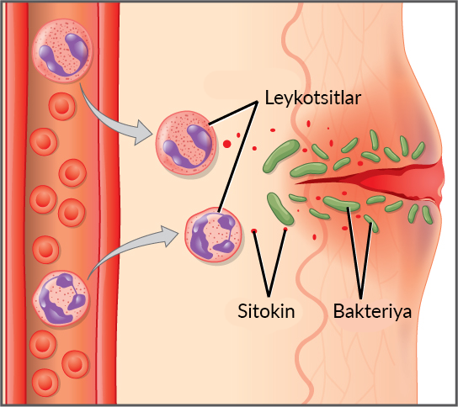

Slide 13
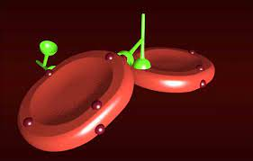
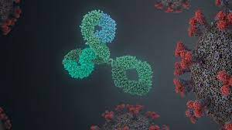

Slide 14
Ikkilamchi immun javob birlamchi immun javobdan quyidagilar bilan farqlanadi
1) yashirin bosqich qisqa boladi (bir necha soatgacha);
2) antitelolar titrining o‘sib borishi bir necha kunga tezlashadi;
3) immun javobning eng yuqori nuqtasi, birlamchi immun javobga qaraganda bir necha marta yuqori bo‘lib, 7-kunlarga to‘g‘ri keladi;
4) immun javobning boshida IgM bilan bir qatorda IgG ham ishlab chiqarila boshlanadi. Ishlab chiqarilayotgan IgG affiniteti juda ham yuqori boladi;
5) ikkilamchi immun javob bir necha oygacha yuqori miqdorda saqlanib qoladi. Bu o‘zgarishlar immnnologik xotira natijasida ro‘yobga chiqadi. V-limfotsitlar bir necha marta antigen ta’sirida bo’lganidan so‘ng, ularning bir qismi «tinch» holatga o'tadi, qolganlari plazmatik hujayralarga aylanadi. Xuddi shu antigen organizmga qayta tushganda, tinch yotgan gomologik V-limfotsitlar tez va kuchli immun javobni amalga oshiradi.

Slide 15
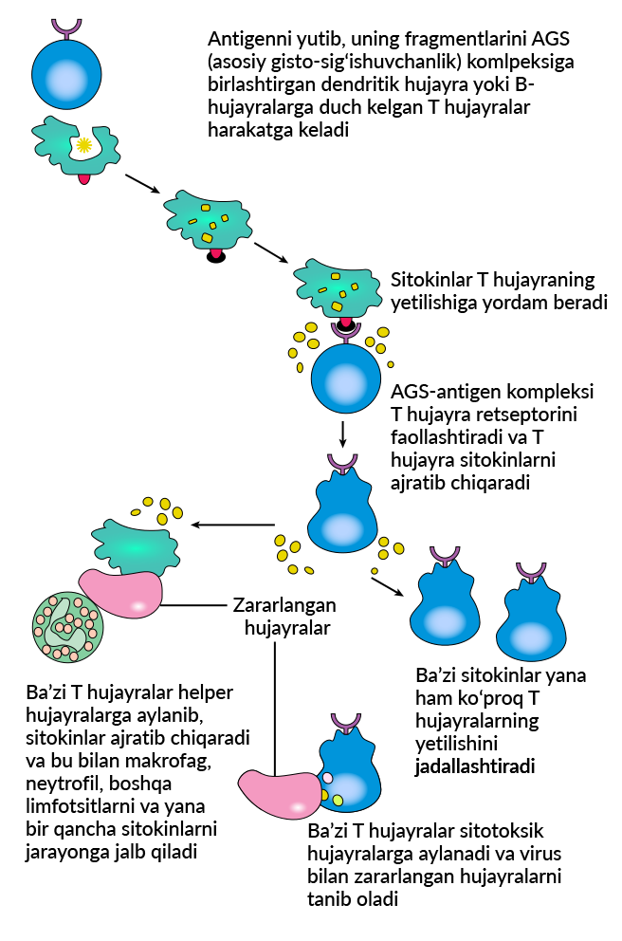

Slide 16
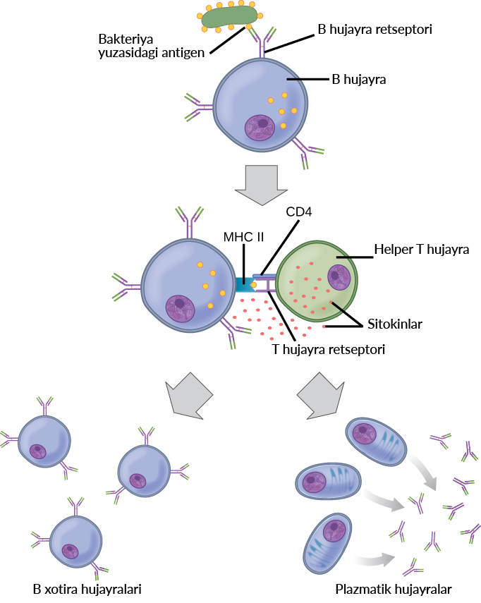

Slide 17
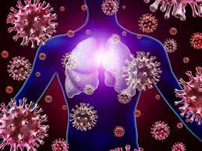

Slide 18
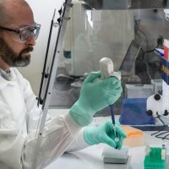
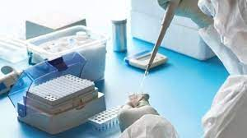

Slide 19
Etiboringiz uchun raxmat

